Slide 1



Slide 2

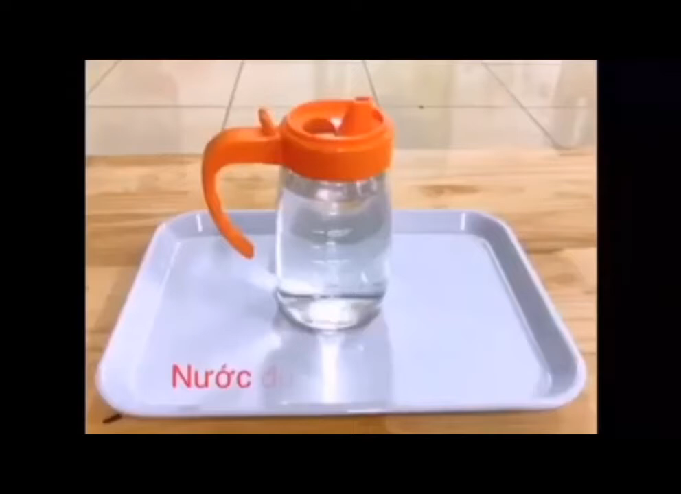

Slide 3

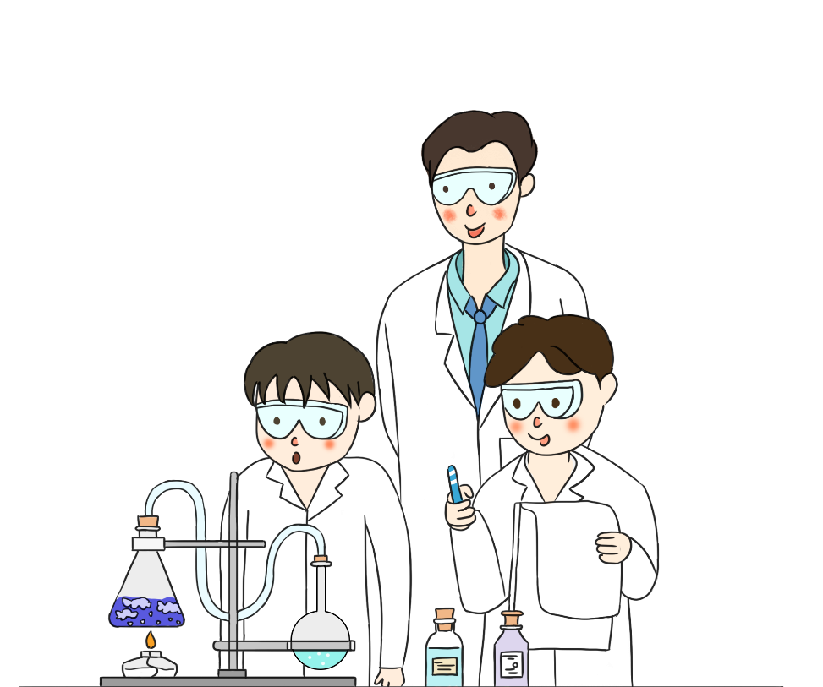
Em đã bao giờ pha nước muối để súc miệng chưa? Em pha nước muối như thế nào?

Slide 4





  Khi ta khuấy đều muối vào cốc nước, ta đã tạo ra một dung dịch nước muối.

Slide 5

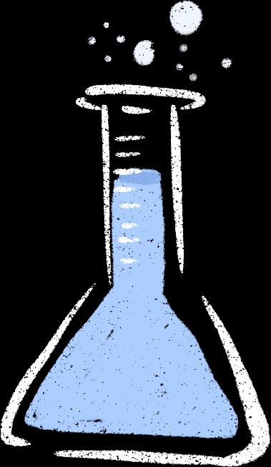



Thứ …… ngày …. tháng …. năm….
KHOA HỌC
Bài 3
Bài 3
Hỗn hợp và dung dịch
2 tiết - Tiết 1

Slide 6
Yêu cầu cần đạt
  Năng lực khoa học tự nhiên
Phân biệt được hỗn hợp và dung dịch từ các ví dụ đã cho.
Thực hành tách muối hoặc đường ra khỏi dung dịch muối hoặc đường.
  Năng lực chung
− Năng lực giao tiếp và hợp tác trong thảo luận nhóm; quan sát và phân tích hình ảnh, nội dung để khái quát được hỗn hợp và dung dịch.
− Năng lực thực hành thí nghiệm: “Tách muối ra khỏi dung dịch nước muối”.
− Năng lực giải quyết vấn đề và sáng tạo thông qua việc giải thích được một số hỗn hợp và dung dịch thường sử dụng hằng ngày.
  Phẩm chất chủ yếu
− Trách nhiệm và trung thực trong tiến hành thí nghiệm và báo cáo kết quả thảo luận.
− Chăm chỉ: Ham hiểu biết, tìm hiểu về hỗn hợp, dung dịch và vận dụng kiến thức vào cuộc sống.

Slide 7


Slide 8
Hoạt động 1
Tìm hiểu hỗn hợp

Slide 9


Thí nghiệm 1a:
Tạo hỗn hợp gia vị

Slide 10

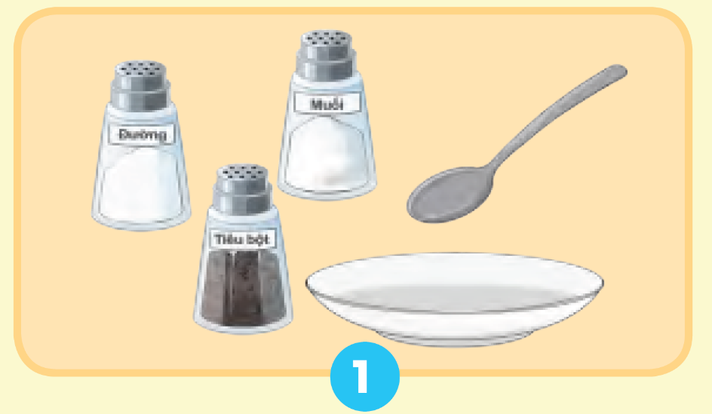
CHUẨN BỊ
Muối tinh, đường, tiêu bột; một thìa nhỏ; một đĩa sâu lòng (hình 1).

Slide 11
THỰC HIỆN
■ Dùng thìa lấy riêng từng chất cho vào đĩa (hình 2).
■ Trộn đều các chất thu được hỗn hợp gia vị (hình 3). (Mỗi chất trong hỗn hợp còn được gọi là một thành phần.)
■ Nếm hỗn hợp gia vị vừa được tạo thành.

Slide 12
Thảo luận:
Hỗn hợp gia vị trên có những chất nào và có vị gì?
So sánh vị của hỗn hợp đó với vị của từng chất ban đầu.

Slide 13
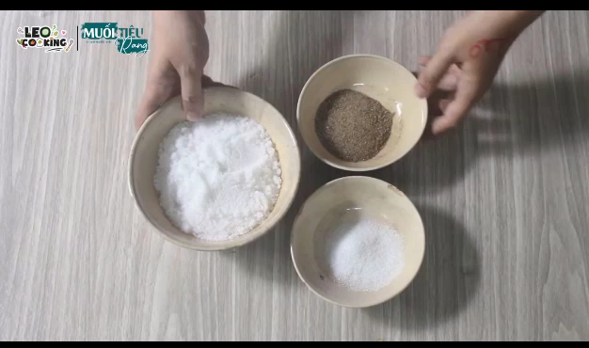

Slide 14
CHIA SẺ

Slide 15

Ở thí nghiệm 1a, hỗn hợp gia vị có những chất nào và có vị gì? So sánh vị của hỗn hợp đó với vị của từng chất ban đầu.
Hỗn hợp gia vị có những chất: muối, đường và tiêu bột. Hỗn hợp có vị mặn của muối, ngọt của đường và cay của tiêu bột. Vị của hỗn hợp không thay đổi với vị của từng chất ban đầu.

Slide 16
Thí nghiệm 1B:
Tạo hỗn hợp nước – cát

Slide 17
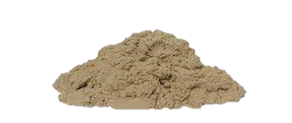
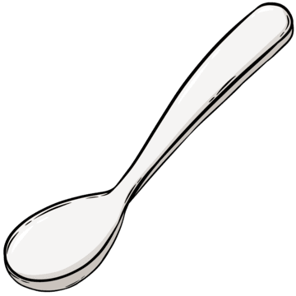
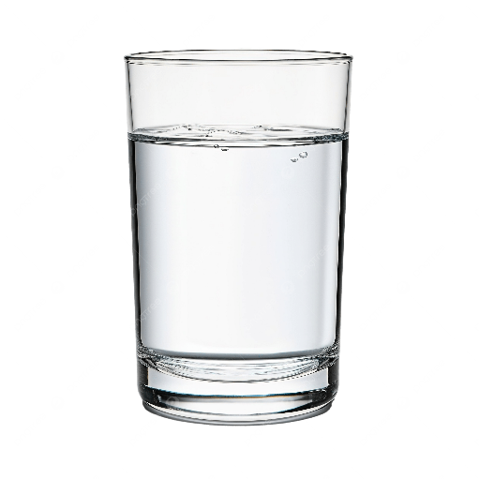
CHUẨN BỊ
■ Cát sạch.
■ Thìa nhỏ.
■ Nửa cốc nước.

Slide 18
THỰC HIỆN
■ Lấy một thìa cát cho vào cốc (hình 4).
■ Khuấy nhẹ (hình 5).

Slide 19
Thảo luận:
■ Em có nhìn thấy từng chất trong hỗn hợp vừa tạo thành không?
■ So sánh màu sắc của các chất trong hỗn hợp tạo thành với màu sắc của các chất ban đầu.

Slide 20
CHIA SẺ

Slide 21
Ở thí nghiệm 1b, em có nhìn thấy từng chất trong hỗn hợp vừa tạo thành không? So sánh màu sắc của các chất trong hỗn hợp tạo thành với màu sắc của các chất ban đầu.
Trong hỗn hợp nước – cát, vẫn nhìn rõ nước và cát. Màu sắc của các chất trong hỗn hợp lúc này vẫn giống màu sắc của các chất ban đầu.

Slide 22

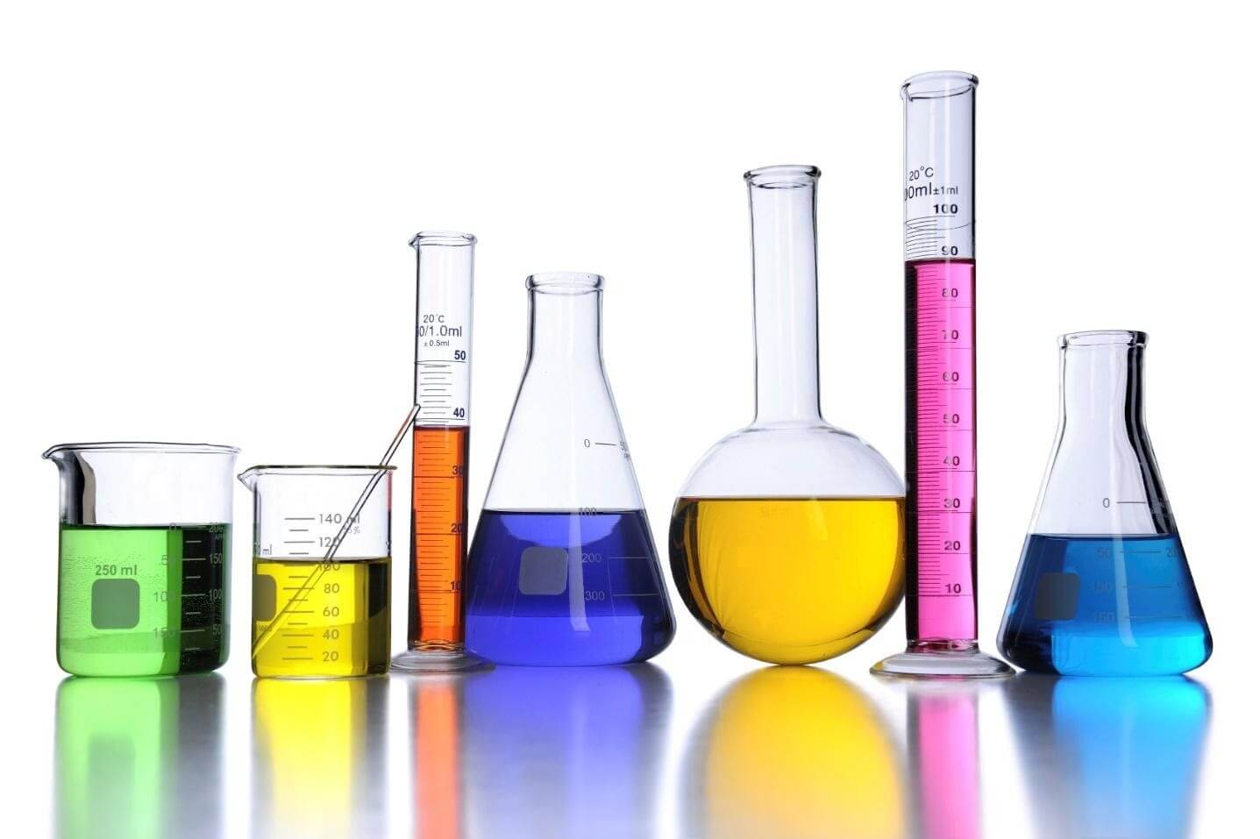
Theo em, hỗn hợp được tạo thành khi nào?

Slide 23
  Hỗn hợp được tạo thành khi hai hay nhiều chất trộn lẫn vào nhau. Trong hỗn hợp, mỗi chất giữ nguyên tính chất của nó.

Slide 24
Đố em: Đất có phải là hỗn hợp không? Vì sao?

Slide 25
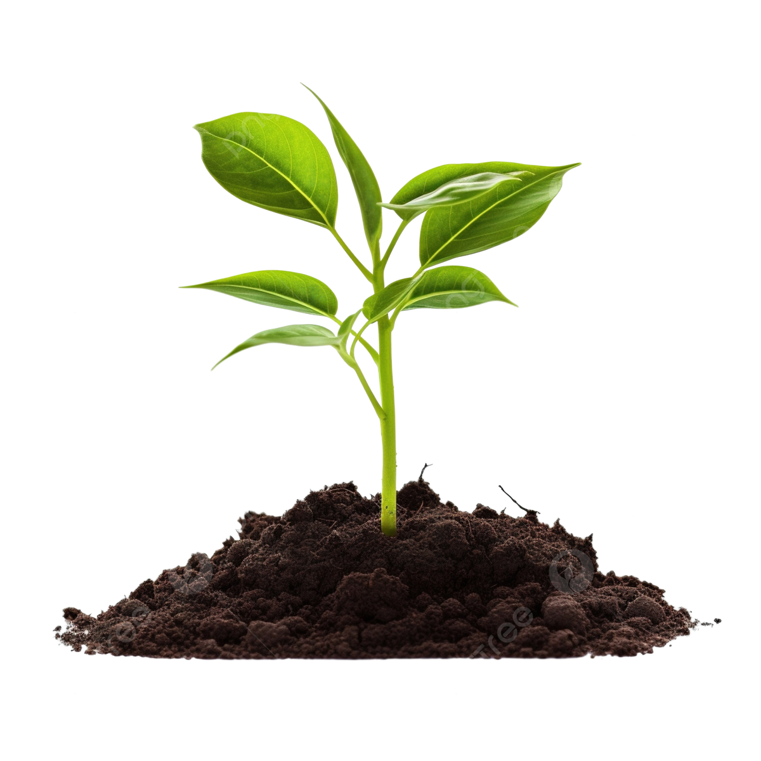
Đất là một hỗn hợp. Vì đất có chứa nhiều chất khác nhau như chất khoáng, chất mùn, không khí, nước ….

Slide 26

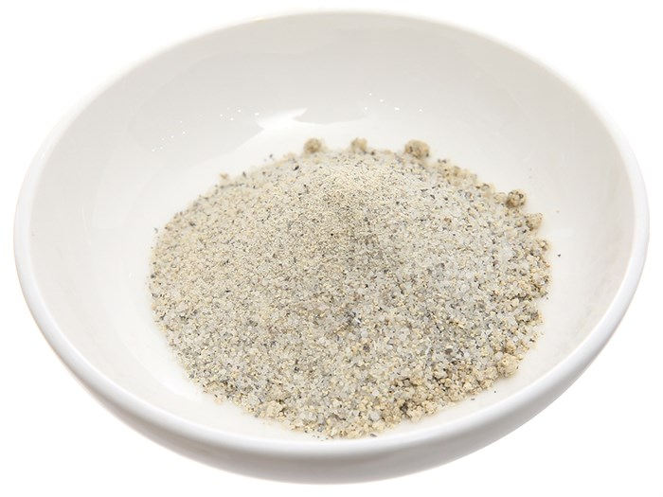
KẾT LUẬN
Hai hay nhiều chất trộn lẫn với nhau có thể tạo thành hỗn hợp. Trong hỗn hợp mỗi chất vẫn giữ nguyên tính chất của nó.

Slide 27
  Hỗn hợp không chỉ do chất rắn tạo thành mà còn được tạo nên từ các chất lỏng, chất khí.

Slide 28
Ví dụ:
+ Máu là một hỗn hợp gồm nhiều thành phần như huyết tương, hồng cầu,…
+ Không khí mà chúng ta thở là hỗn hợp của các khí ô–xi, ni–tơ,…

Slide 29
Hoạt động 2
Tìm hiểu dung dịch

Slide 30
Thí nghiệm 2
Tạo dung dịch
nước đường

Slide 31
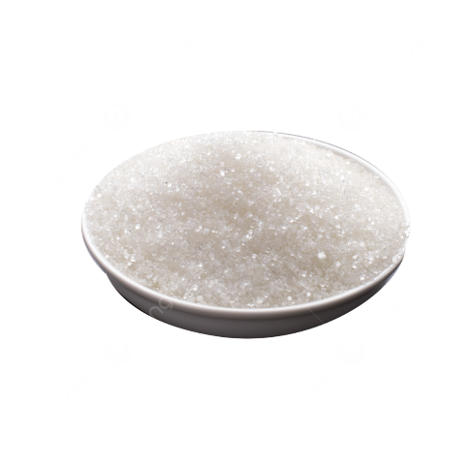
CHUẨN BỊ
■ Đường trắng.
■ Thìa nhỏ.
■ Nửa cốc nước.

Slide 32
THỰC HIỆN
■ Lấy một thìa đường cho vào cốc
(hình 6).
■ Khuấy nhẹ cho đến khi đường tan hoàn toàn trong nước thành hỗn hợp đồng nhất (đường và nước phân bố đều vào nhau) (hình 7).

Slide 33
Thảo luận:
■ Em có nhìn thấy từng chất trong hỗn hợp nước đường không?
■ Hỗn hợp trên gọi là dung dịch. Theo em, dung dịch được tạo thành khi nào?

Slide 34
CHIA SẺ

Slide 35
- Em không nhìn thấy từng chất trong hỗn hợp nước đường.
- Dung dịch được tạo thành khi có hai chất lỏng hoặc chất lỏng và chất rắn hoà tan hoàn toàn vào nhau tạo thành một hỗn hợp đồng nhất.

Slide 36

Thứ nhất phải có hai chất trở lên.
Trong hai chất, phải có một chất ở thể lỏng và chất kia phải hòa tan được vào trong thể lỏng đó

Slide 37

KẾT LUẬN
Vậy dung dịch là gì?
Hỗn hợp chất lỏng với chất rắn bị hòa tan và phân bố đều hoặc hỗn hợp chất lỏng với chất lỏng hòa tan vào nhau được gọi là dung dịch.

Slide 38
Hoạt động luyện tập:
Đố em

Slide 39
Đố em: Trong ba cốc dưới đây, cốc nào đựng dung dịch? Cốc nào đựng hỗn hợp? Giải thích.
Cốc nước đường
Cốc nước cam
Cốc nước có dầu ăn
Dung dịch
Hỗn hợp

Slide 40
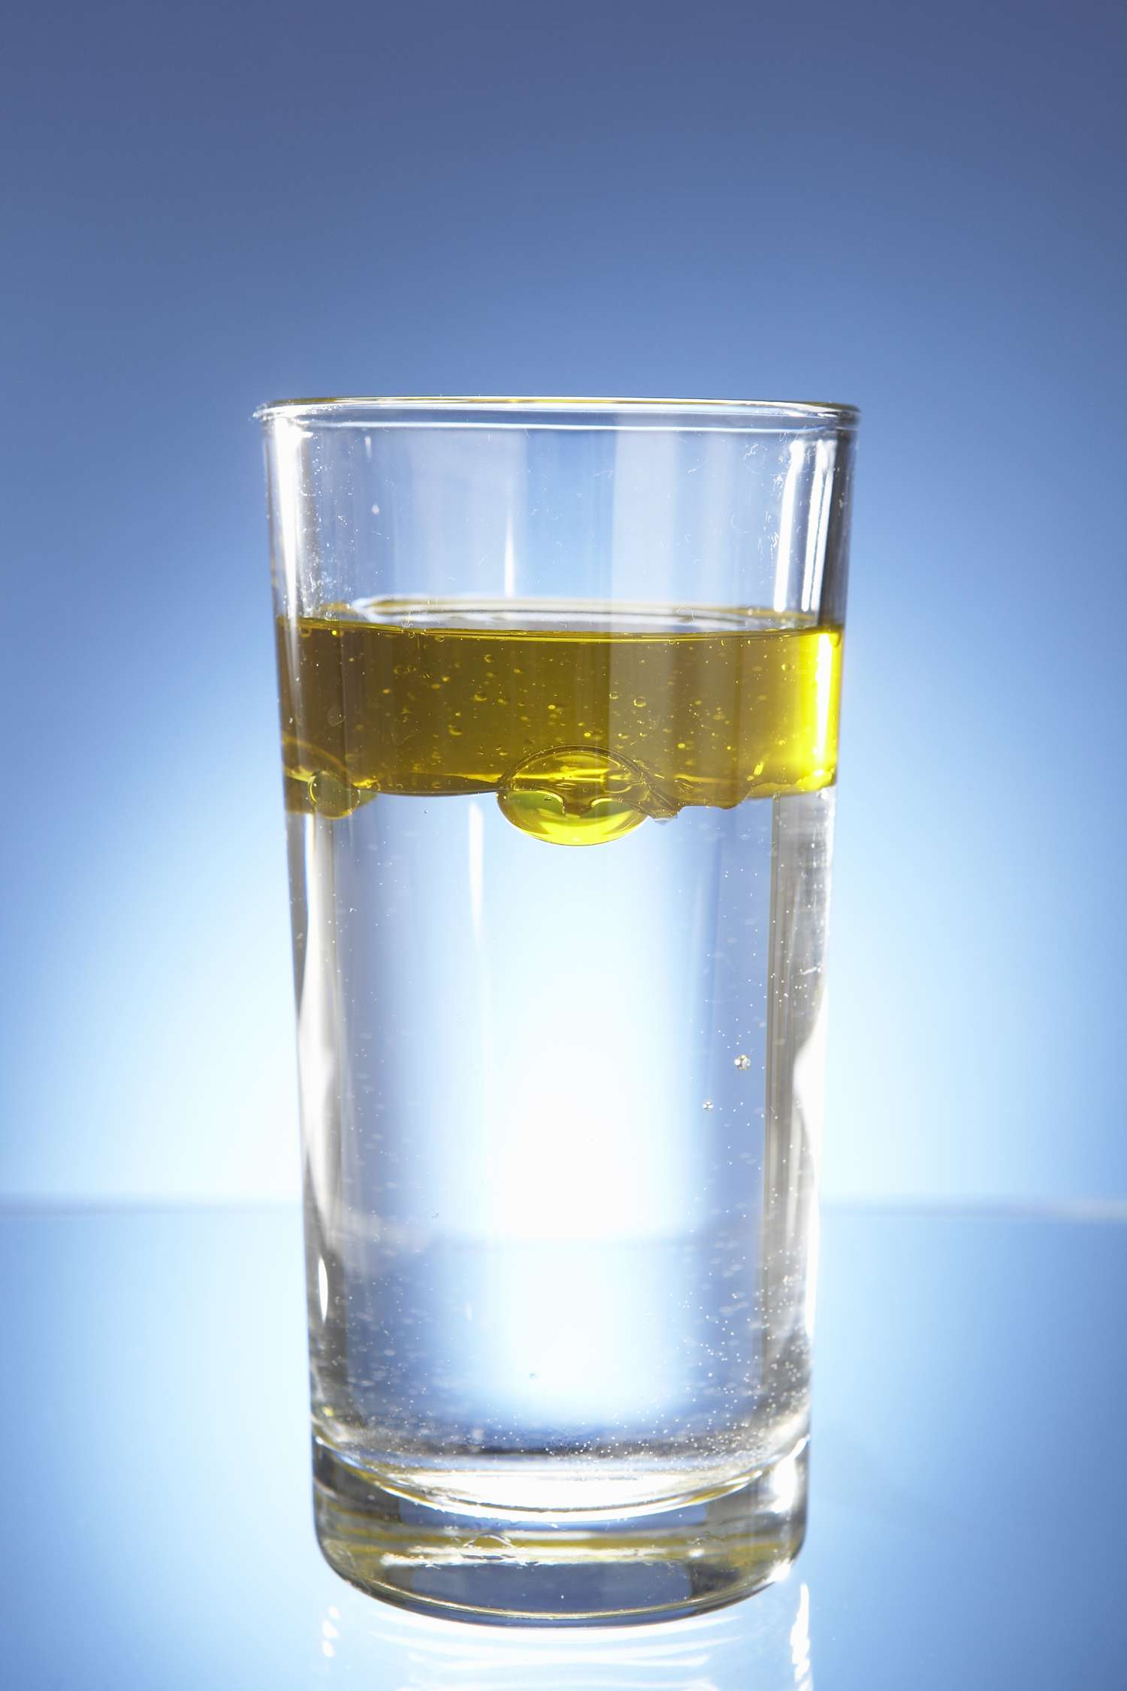
Tại sao hỗn hợp dầu ăn với nước không được gọi là dung dịch?

Slide 41


Hỗn hợp dầu ăn với nước không được gọi là dung dịch vì hỗn hợp này để yên một lúc thì nước lắng xuống, dầu ăn nổi lên thành một lớp trên mặt nước chứ hai chất này không hòa tan với nhau.

Slide 42


Slide 43
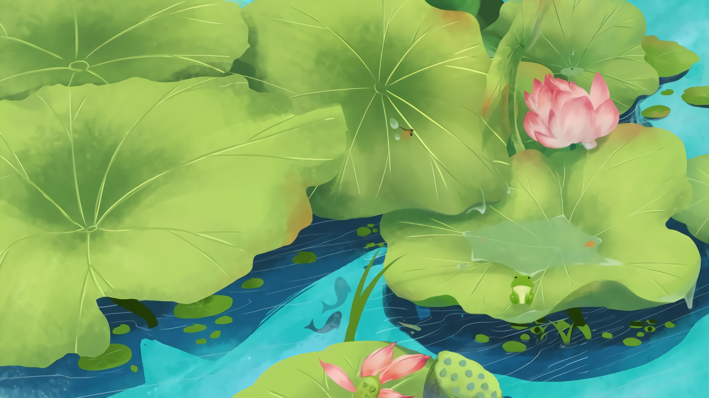





Slide 44

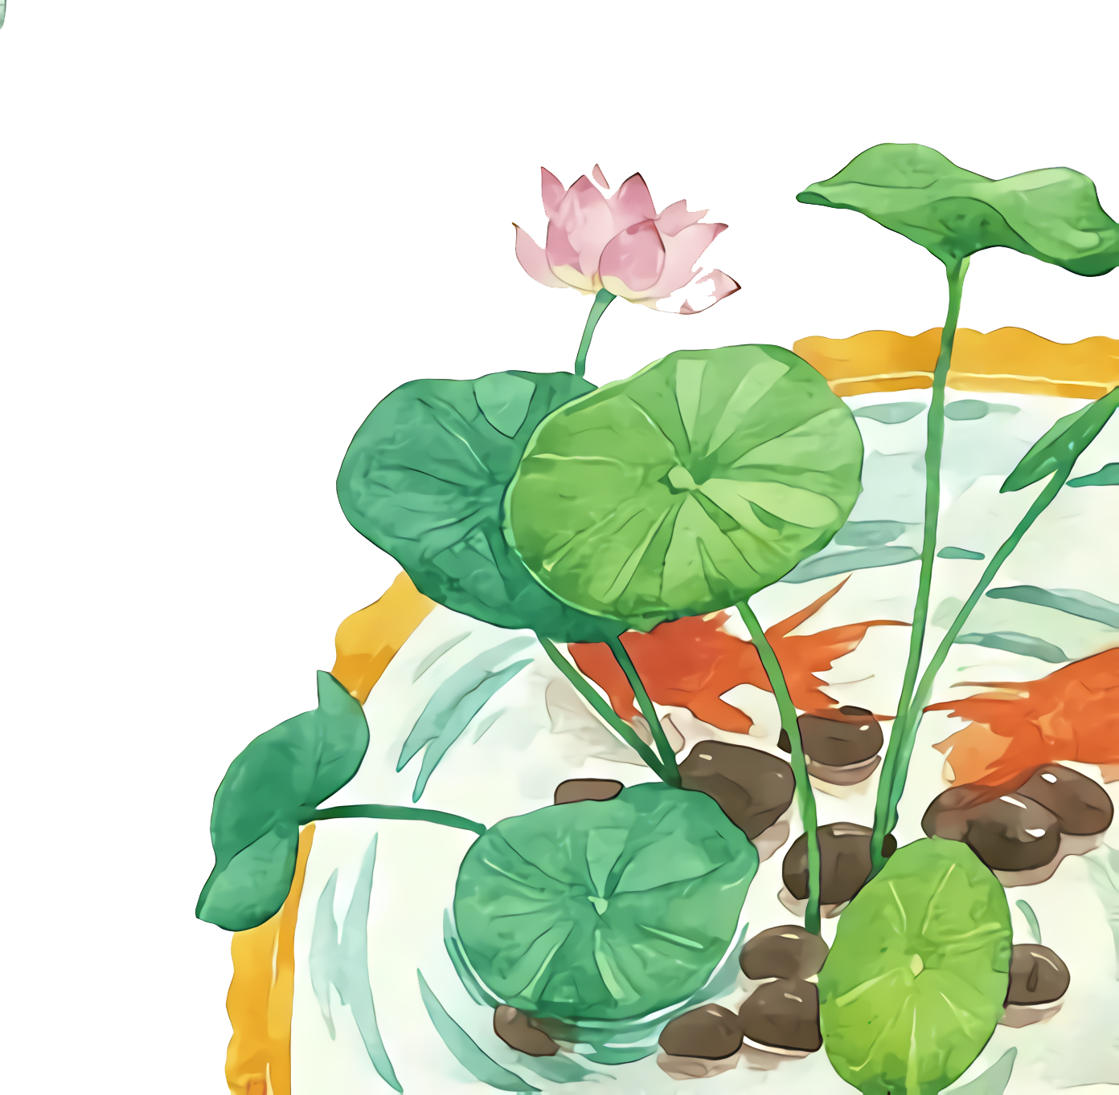
Trước khi đi chơi, các chú ếch con phải hoàn thành bài tập về nhà. Các bạn hãy giúp ếch con trả lời các câu hỏi sau nhé!

Slide 45
1. Hỗn hợp là gì? Kể tên một vài hỗn hợp em biết?
Hỗn hợp là hai hay nhiều chất trộn lẫn với nhau có thể tạo thành hỗn hợp. Trong hỗn hợp mỗi chất vẫn giữ nguyên tính chất của nó.
Ví dụ: Hỗn hợp muối tiêu, hỗn hợp cát và sỏi…

Slide 46
2. Dung dịch là gì. Nêu ví dụ.
Dung dịch được tạo thành khi có hai chất lỏng hoặc chất lỏng và chất rắn hoà tan hoàn toàn vào nhau thành một hỗn hợp đồng nhất.
Ví dụ: nước đường, nước muối

Slide 47
Cảm ơn các bạn đã giúp tớ. Nhờ có các bạn mà tớ được vui chơi cùng bạn bè.

Slide 48


